Slide 1



Azure Managed Grafana: monitoramento na nuvem com eficiência e flexibilidade
Renato Groffe
Microsoft MVP, Docker Captain, MTAC
linkedin.com/in/renatogroffe renatogroffe.medium.com

Slide 2



Renato Groffe
Microsoft Most Valuable Professional (MVP)
Docker Captain
Multi-Plataform Technical Audience Contributor (MTAC)
Arquiteto de Soluções/Software
+20 anos de experiência na área de Tecnologia
Community Leader, Autor Técnico e Palestrante
https://renatogroffe.medium.com

Slide 3

Conteúdos desta apresentação
github.com/renatogroffe/AzureGrafana_GlobalAzure2025-PortoAlegre

Slide 4
Agenda
Monitoramento e Observabilidade
Grafana: uma visão geral
Azure Managed Grafana
Exemplos práticos

Slide 5
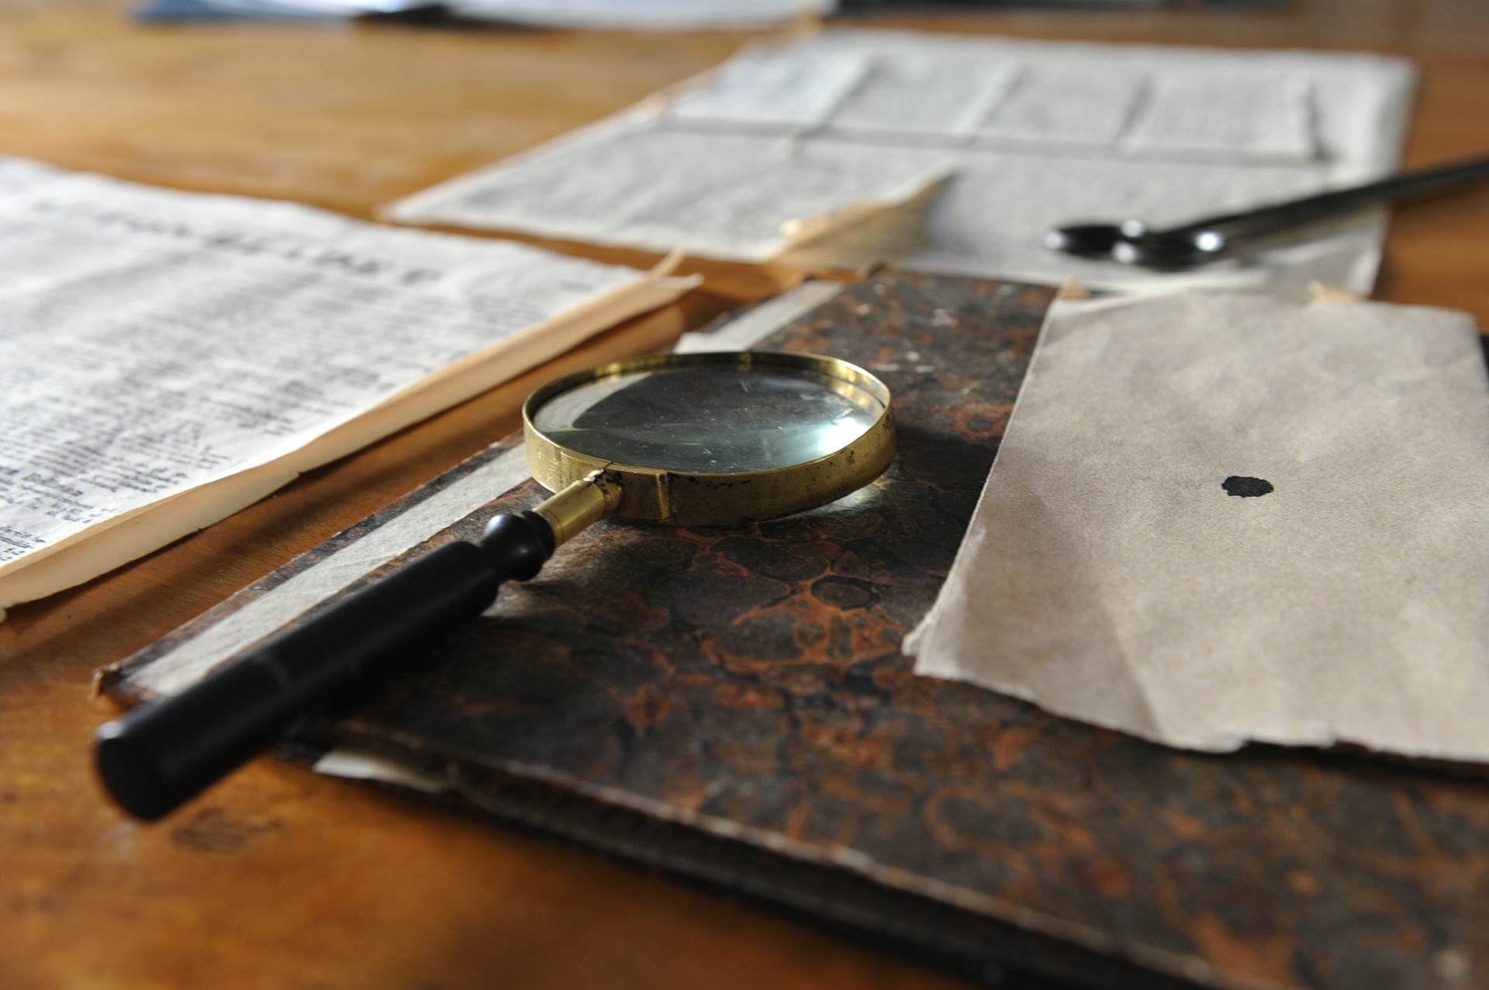
Monitoramento e Observabilidade na nuvem
Acompanhamento de problemas
Análise contínua visando oportunidades de melhorias
Inúmeras soluções, dificultando uma experiência unificada

Slide 6
Pilares da Observabilidade
Logs
Métricas
Traces (Rastreamento)

Slide 7

Grafana: uma visão geral
Monitoramento e observabilidade de aplicações e infraestrutura
Dashboards para visualização
Alertas de monitoramento
Open source
Site: https://grafana.com/

Slide 8
Grafana: uma visão geral
Flexibilidade, com suporte a diferentes tecnologias/fontes de dados (Data Sources)
Exemplos de possíveis Data Sources: Azure Monitor, AWS CloudWatch, Prometheus, SQL Server, PostgreSQL, Oracle...

Slide 9
Grafana: uma visão geral
Visualização unificada de múltiplas fontes
Centenas de dashboards pré-definidos
Customização de dashboards
Facilidade de uso, com uma interface intuitiva e amigável

Slide 10
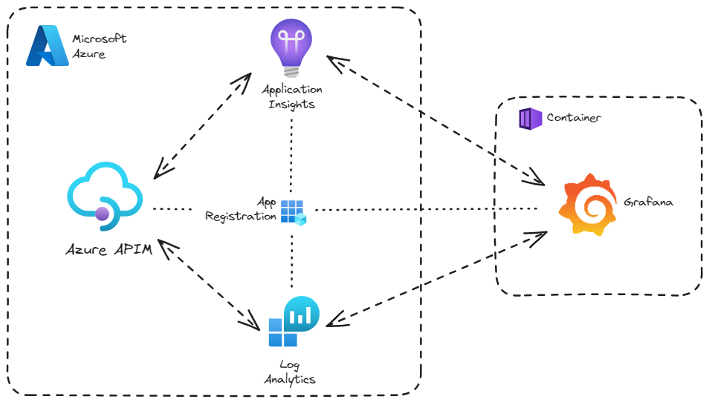
Integração Azure + Grafana

Slide 11
Azure Managed Grafana
Serviço gerenciado na nuvem
Segurança integrada com o Microsoft Entra ID
Otimizações integrando dashboards a recursos como Azure Monitor, Log Analytics, Application Insights...

Slide 12
Azure Managed Grafana
Pode ir além das capacidades de serviços baseados no Azure Monitor, através do uso de dashboards mais específicos
Possibilidade de uso de dashboards desenvolvidos pela comunidade
Fácil Integração com Prometheus, muito útil em cenários envolvendo containers e tecnologias cloud native

Slide 13
Exemplos práticos
github.com/renatogroffe/AzureGrafana_GlobalAzure2025-PortoAlegre

Slide 14
Obrigado!
github.com/renatogroffe/AzureGrafana_GlobalAzure2025-PortoAlegre

